Slide 1
TP1 - Frameworks de teste
Todo List com Testes E2E usando Playwright
Alunos: Davi José, Douglas Machado, Estevão Rodrigues Henrique Lobo, Paloma Carvalho
Orientador: Prof. Cleiton Tavares

Slide 2
Tecnologias utilizadas
Funcionalidades da Aplicação
Front end
Testes E2E:
Servidor local
Armazenamento
HTML5, CSS3, JavaScript (ES6+)
Playwright
http-server
LocalStorage
Adição de Tarefas
Edição de Tarefas
Marcação de Tarefas como Concluídas
Exclusão de Tarefas
Pesquisa de Tarefas
Filtragem de Tarefas por Status
Persistência no Local Storage
Interface Responsiva

Slide 3
Testes automatizados
1.
2.
3.
4.
5.
Marcar tarefa como concluída (teste01-marcar-como-concluida.spec.js)
Editar tarefa (teste02-editar-tarefa.spec.js)
Excluir tarefa (teste03-excluir-tarefa.spec.js)
Filtrar tarefas (teste04-filtrar-tarefas.spec.js)
Pesquisar tarefas (teste05-pesquisar-tarefas.spec.js)

Slide 4

Instalação e configuração
Pré-requisitos
Antes de começar, você vai precisar ter instalado em sua máquina:
Node.js (versão 16 ou superior)
Git para clonar o repositório
1. Clone o repositório
git clone https://github.com/Palomadcarvalho/Playwright.git
cd Playwright
2. Instale as dependências
npm install
3. Instale os navegadores do Playwright
npx playwright install
4. Instale apenas o Chromium (opcional - para economizar espaço)
npx playwright install chromium

Slide 5
Executando o projeto
Executando os testes
Opção 1. Usando o servidor HTTP integrado
1. Executar todos os testes
npm start
A aplicação estará disponível em: http://localhost:5500
npm test
2. Executar testes com interface visual
npm run test:ui
3. Executar testes em modo debug
Opção 2. Abrindo diretamente no navegador
npm run test::debug
Abra o arquivo index.html diretamente no seu navegador
4. Executar testes especificos
# Executar apenas um teste específico
npx playwright test teste01-marcar-como-concluida.spec.js
# Executar testes de uma pasta específica
npx playwright test tests/casos-individuais/
Visualizar Relatórios de Teste
Após executar os testes, um relatório HTML será gerado automaticamente: - npx playwright show-report

Slide 6
Configuração dos testes
O arquivo playwright.config.js contém as configurações dos testes:
Timeout: 5 minutos por teste
Workers: 1 (execução sequencial)
Navegador: Chromium (Desktop Chrome)
Screenshots: Habilitado em falhas
Trace: Habilitado para debugging
Servidor Web: Inicia automaticamente na porta 5500
Configurações Personalizadas:
Modo Visual: headless: false - navegador visível durante os testes
Base URL: http://localhost:5500

Slide 7
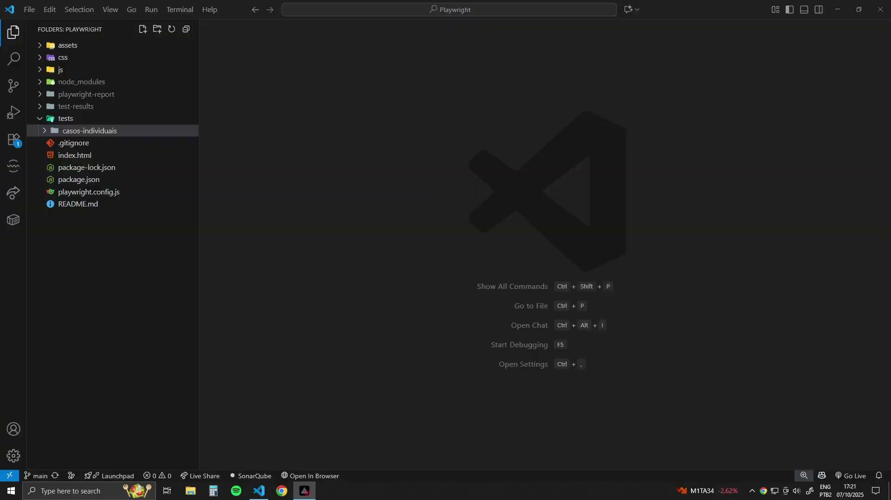

Slide 8
Obrigado!

